Slide 1
Переход на новый учебный год
ДОО в АИС СГО

Slide 2
Переход на новый учебный год
Право осуществлять переход на новый учебный год по умолчанию предоставлено Администратору системы в ДОО.
Переход на следующий учебный год возможен с 1 апреля.
Рекомендуется НЕ АКТИВИРОВАТЬ переход на новый учебный год раньше начала каникул (не сохранятся изменения в текущем году)
3. Окончательно завершить процесс перехода на новый учебный год необходимо до 20 сентября.
4. Процесс перехода на следующий учебный год состоит из следующих этапов:
подготовка к переходу на новый учебный год
формирование следующего учебного года
открытие нового года.

Slide 3
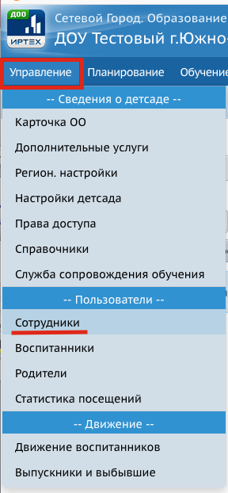
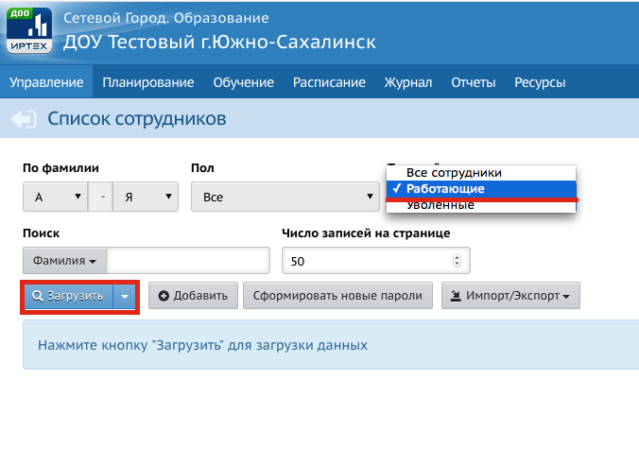
I этап.
Подготовка к переходу на новый учебный год
Проверяем актуальность списка сотрудников

Slide 4
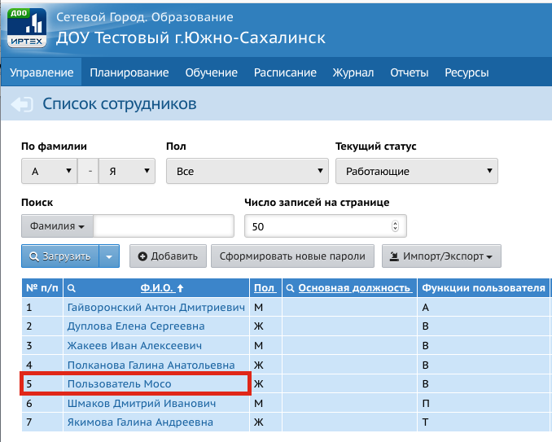
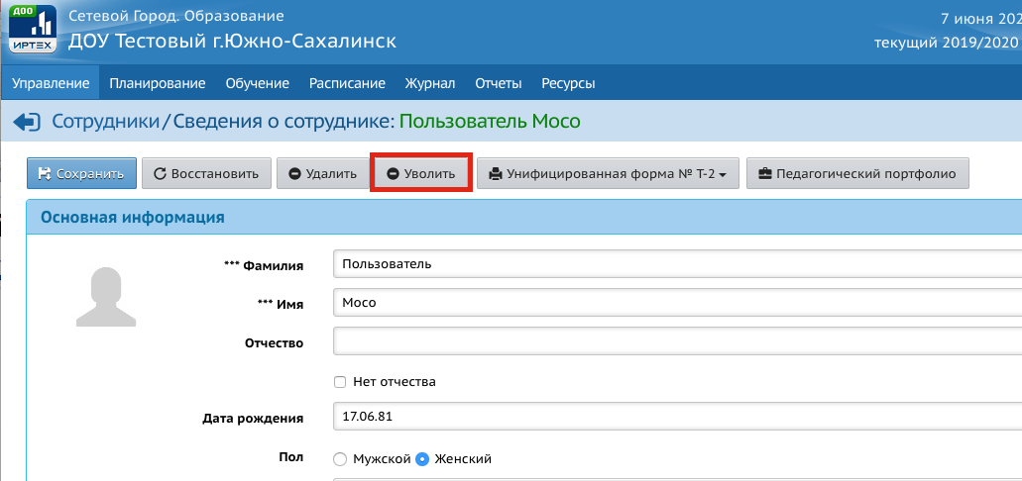
Если уволенный сотрудник числится как работающий, ему необходимо присвоить статус «Уволенный»

Slide 5
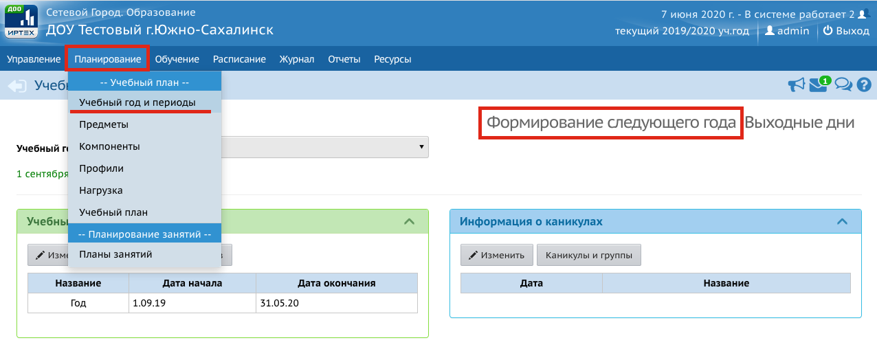
II этап.
Формирование следующего учебного года
Переходим в раздел Планирование - Учебный год и периоды и нажимаем кнопку Формирование следующего года.

Slide 6
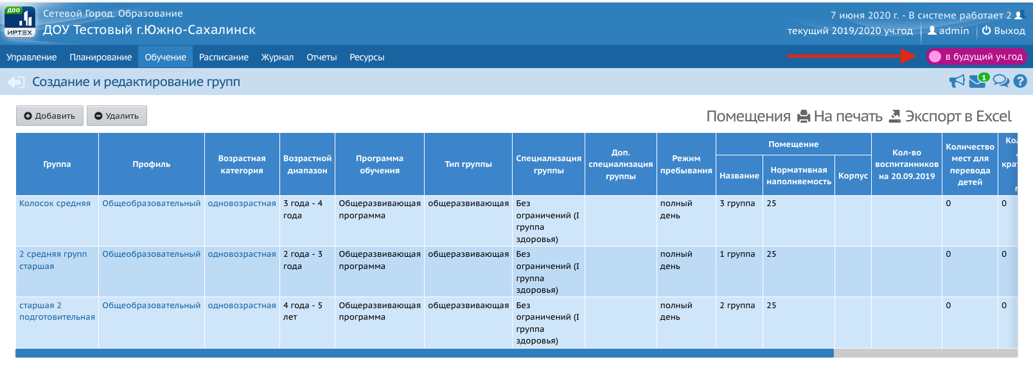
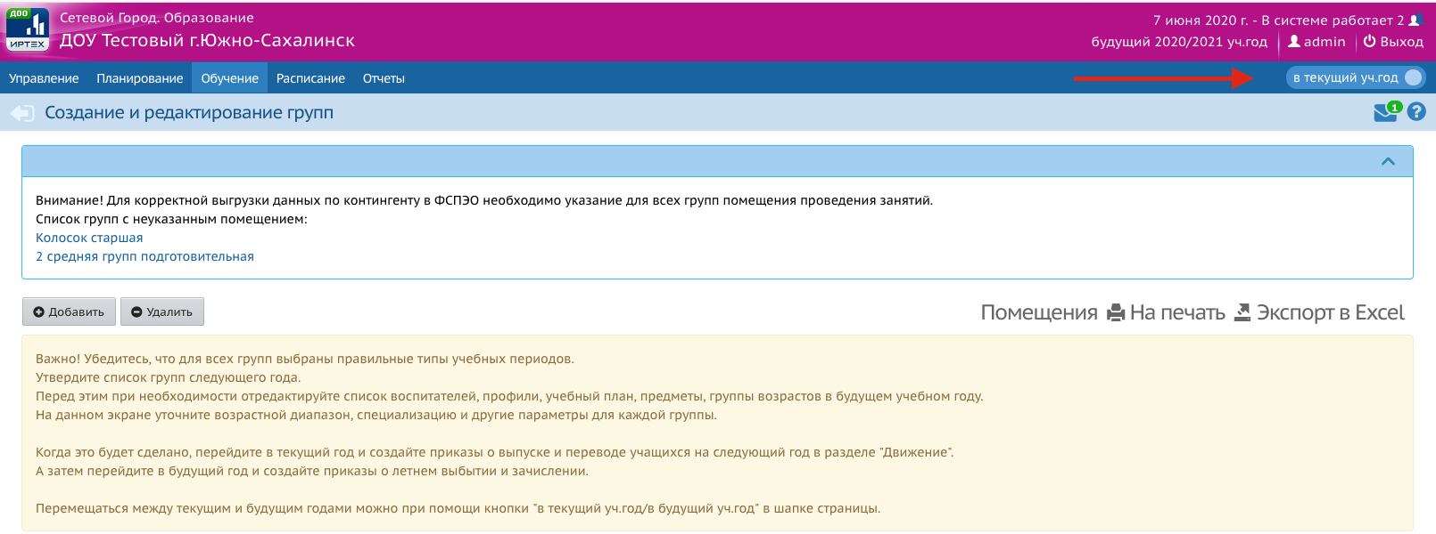
После нажатия кнопки Формирование следующего года интерфейс системы будет разделен на две части:
текущий учебный год
будущий учебный год

Slide 7
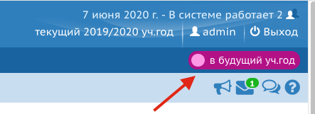
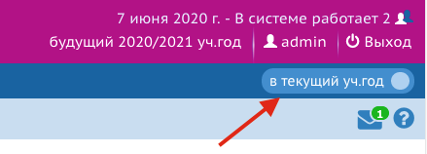
Для переключения между текущим и будущим учебными годами используется кнопка «В будущий уч.год-В текущий уч.год» в шапке страницы.

Slide 8
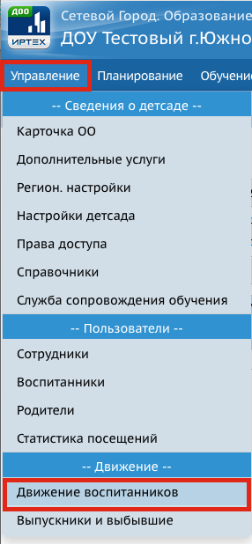
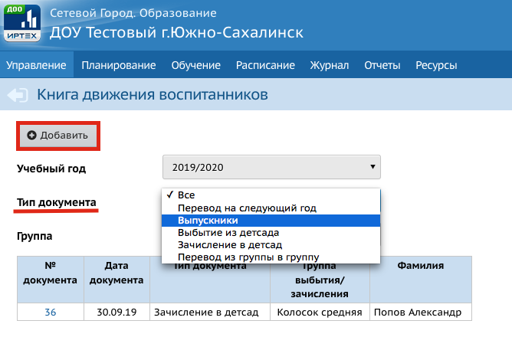
Выпуск воспитанников
В разделе «Движение воспитанников» создаем приказ о выпуске воспитанников. Для этого в графе тип документа выбираем Выпускники, затем нажимаем кнопку Добавить

Slide 9
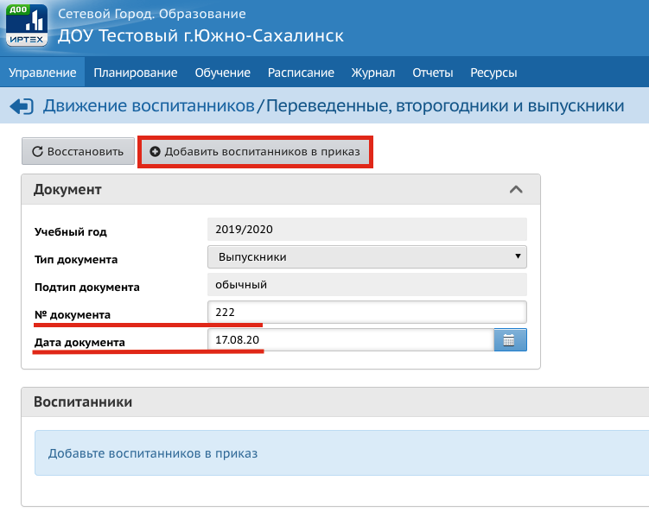
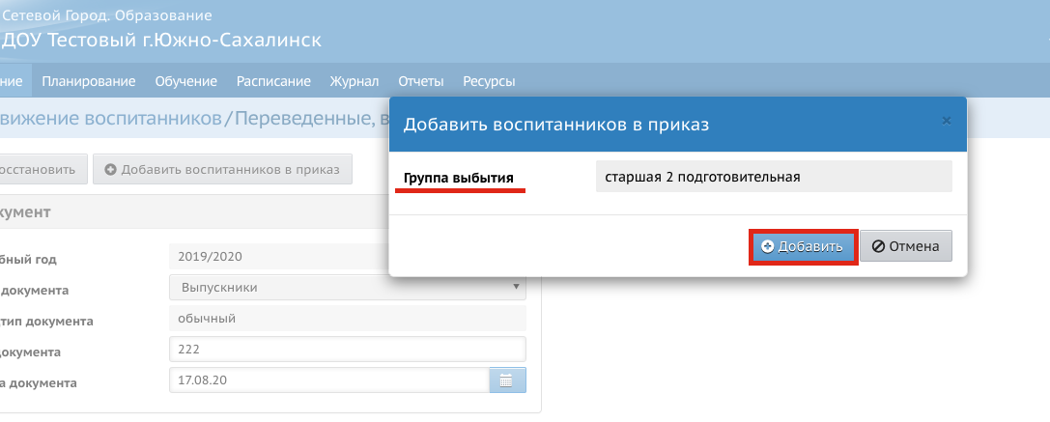
В открывшемся окне заполняем графы № документа и Дата документа и нажимаем кнопку Добавить воспитанников в приказ
Выбираем группу, из которой выпускаются воспитанники и нажимаем кнопку Добавить

Slide 10
Из списка воспитанников выбираем тех, кого необходимо выпустить. Для этого галочками отмечаем нужных воспитанников и нажимаем кнопку Добавить воспитанников в приказ

Slide 11
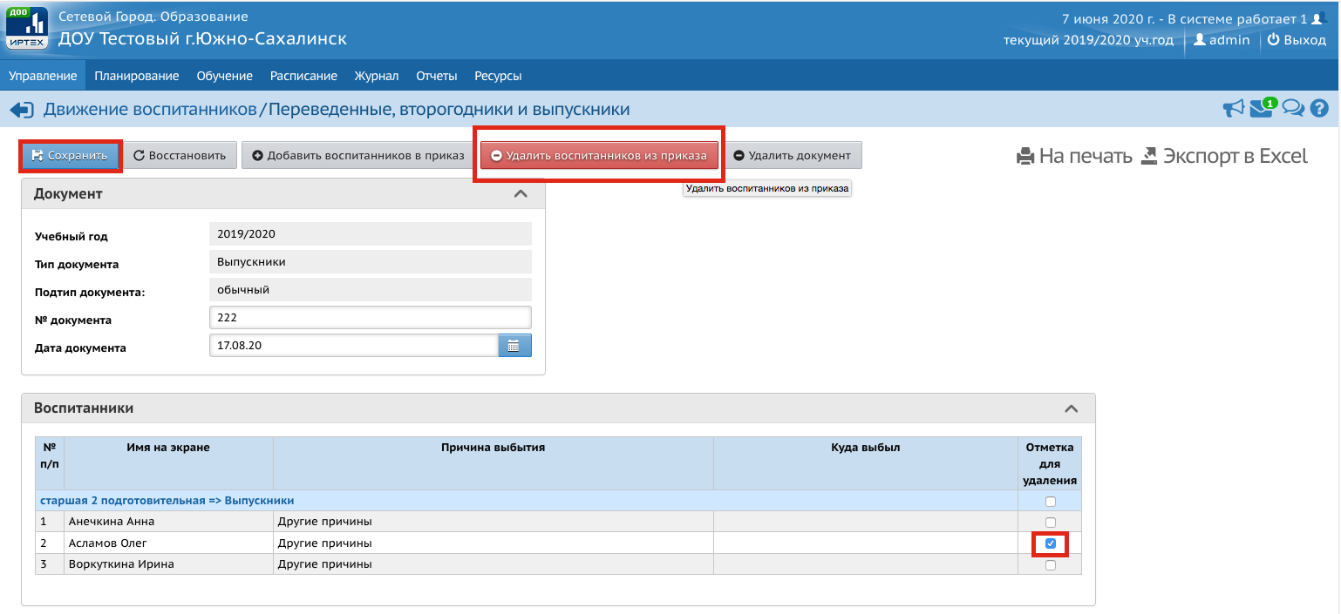
В открывшемся окне появляются отмеченные воспитанники.
При необходимости редактируем список воспитанников (отмечаем галочкой воспитанника, которого нужно удалить и нажимаем кнопку Удалить воспитанников из приказа, затем кнопку Сохранить).

Slide 12
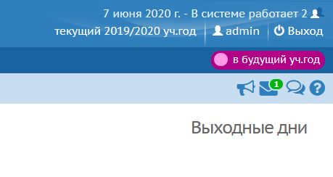
Создание новых групп
Переходим в будущий учебный год
Создание групп

Slide 13
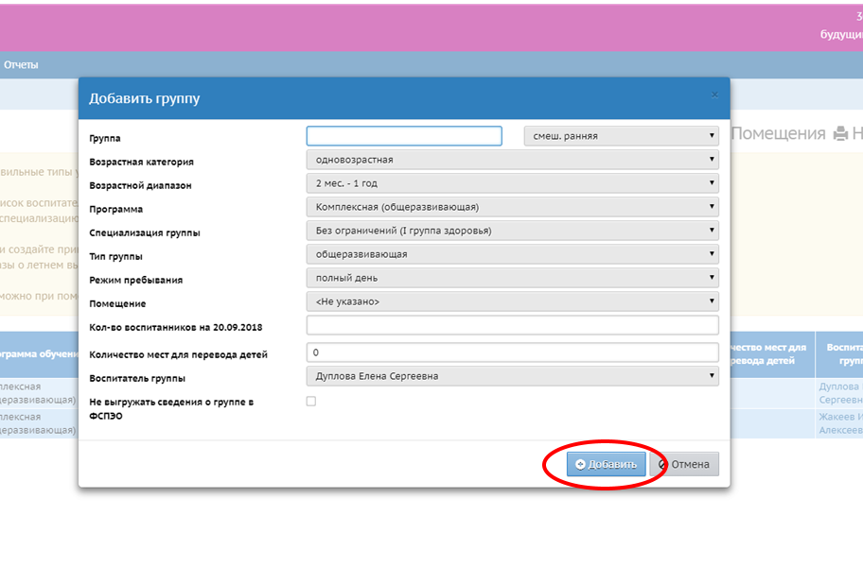
Заполняем данные создаваемой группы

Slide 14
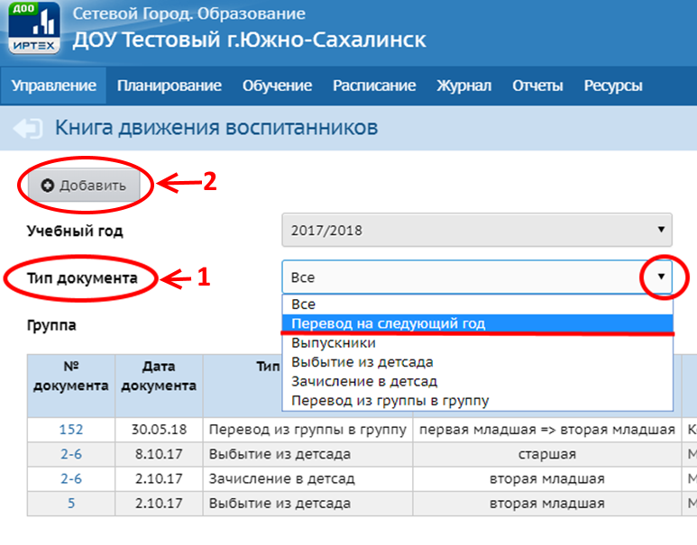
Перевод воспитанников на новый учебный год
Возвращаемся в текущей учебный год и переходим в раздел «Движение воспитанников»
Создаем приказ о переводе воспитанников в следующий учебный год

Slide 15
Заполняем графы № документа и Дата документа,
нажимаем кнопку Добавить воспитанников в приказ

Slide 16
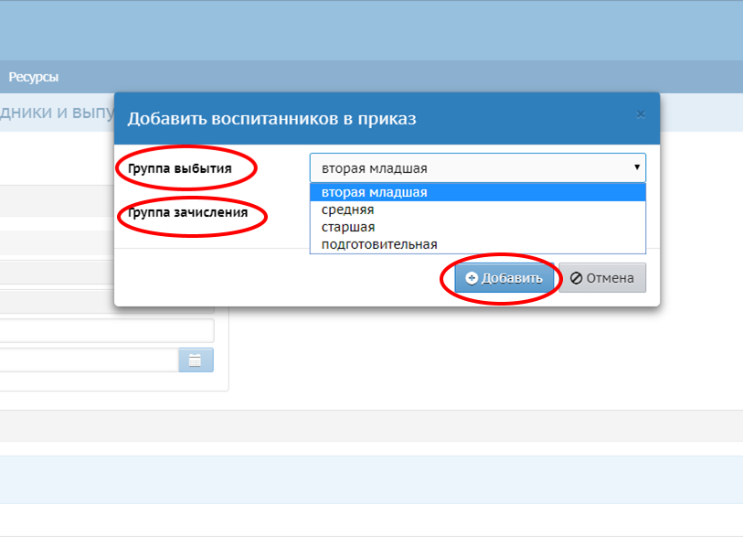
Выбираем группу, из которой воспитанники выбывают и группу,
в которую воспитанники зачисляются. Затем нажимаем Добавить

Slide 17
Из списка воспитанников выбираем тех, кого необходимо перевести. Для этого галочками отмечаем нужных воспитанников и нажимаем кнопку Добавить воспитанников в приказ

Slide 18
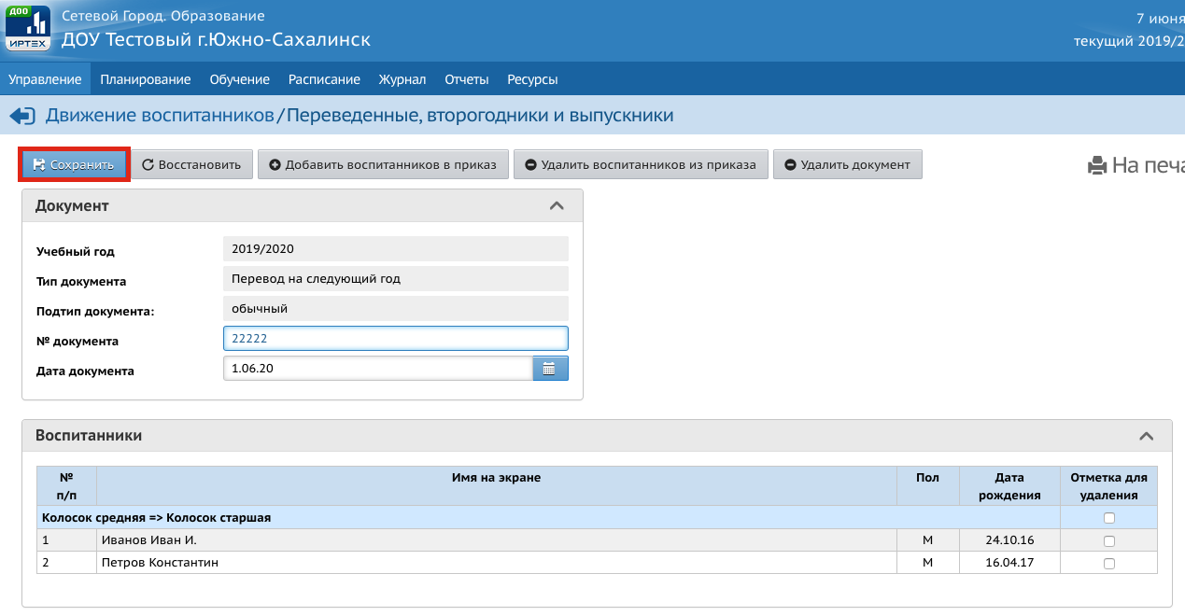
Затем нажимаем кнопку Сохранить

Slide 19
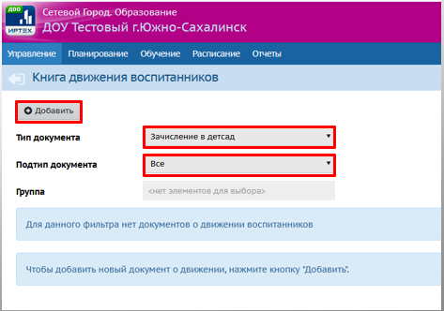
Зачисление новых воспитанников
Зачисление необходимо осуществлять в будущем учебном году.
В разделе Управление – Движение воспитанников создаем приказ о зачислении в детсад. В графе Тип документа выбираем Зачисление в детсад, в графе Подтип документа выбираем Все затем нажимаем кнопку Добавить

Slide 20
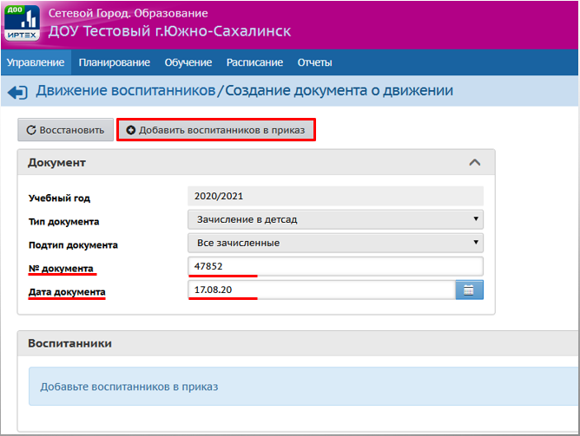
В открывшемся окне заполняем поля № документа и Дата документа. Нажимаем кнопку Добавить воспитанников в приказ

Slide 21
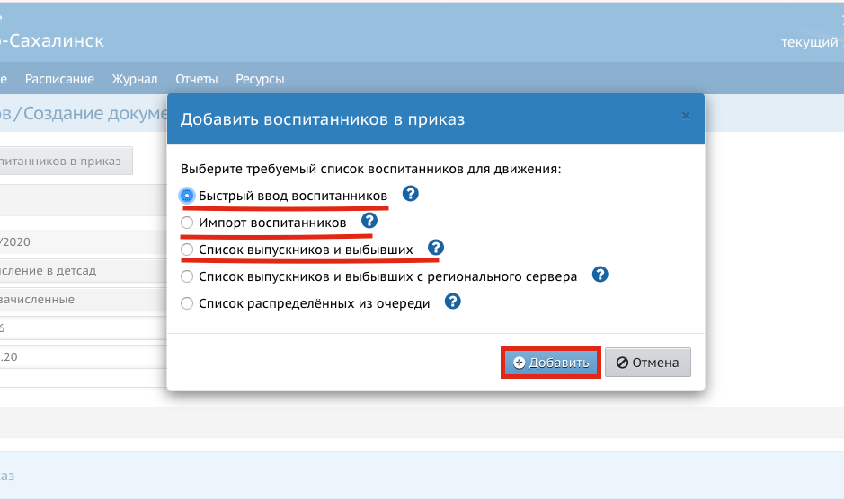
Выбираем один из способов для движения воспитанников.
Подробную информацию узнаем, нажав значок «Справка»

Slide 22
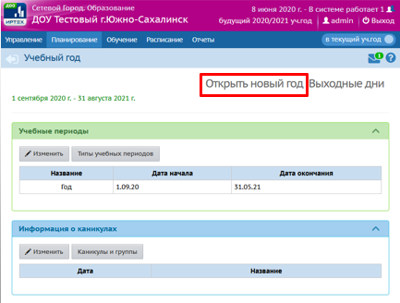
III этап.
Открытие учебного года
После того, как созданы все приказы о движении воспитанников, необходимо открыть новый учебный год.
В будущем учебном году выбираем раздел Планирование Учебный год и периоды
В открывшемся окне нажимаем кнопку
Открыть новый год

Slide 23
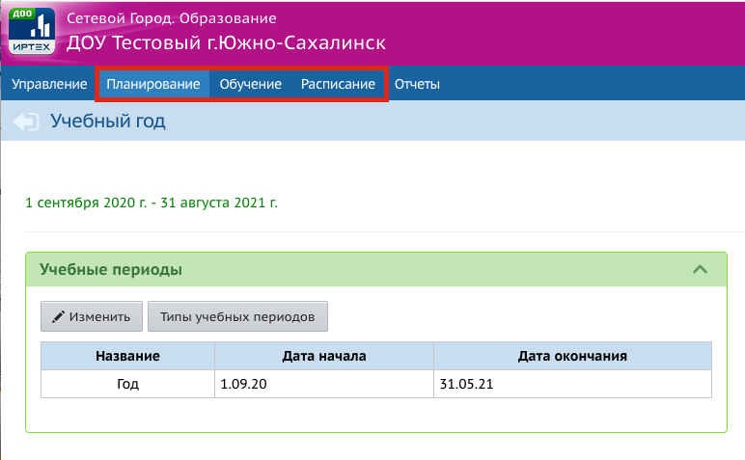
В новом учебном году необходимо заполнить следующие разделы:
1. Планирование (все подразделы);
2. Обучение (предметы);
3. Расписание (помещения, время занятий, составить расписание).

Slide 24
Что необходимо сделать
текущий учебный год | будущий учебный год
Проверить актуальность списка сотрудников | Создать список групп следующего учебного года
Выпустить детей из детского сада (создать документ типа «Выпускники») | Провести летнее зачисление и выбытие воспитанников (создать документ типа «Зачисление/Выбытие из детского сада »)
Перевести детей на следующий год (создать один документ о движении на всех детей типа «Перевод на следующий год») | Отредактировать учебный план, предметы, расписание

Slide 25
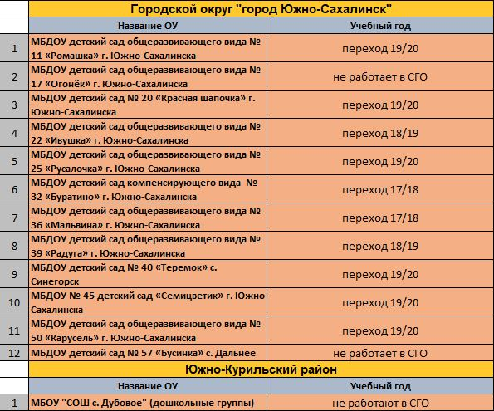
ДОО, которые не работают в 2019/2020 учебном году в АИС СГО

Slide 26
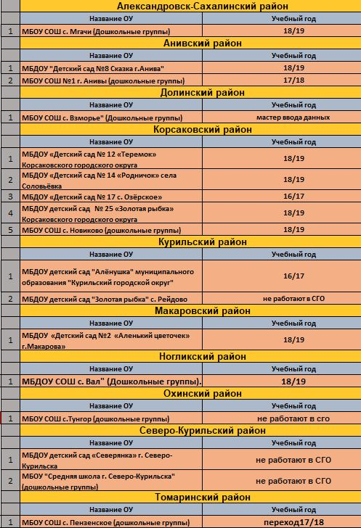
ДОО, которые не работают в 2019/2020 учебном году в АИС СГО

Slide 27
ВНИМАНИЕ
В АИС СГО приказ о выпуске воспитанников из ДОО должен быть создан не позднее 20 августа
(для своевременного зачисления обучающихся в первый класс)
Полностью перейти на новый учебный год необходимо не позднее 20 сентября
Разработать регламент работы в АИС СГО для ДОО
информация для ввода
ответственные за работу в АИС СГО
даты исполнения работ

Slide 28
Часто задаваемые вопросы
Как осуществить переход на новый учебный 2020/2021 год тем ДОО, которые находятся еще в 2017/2018 и 2018/2019 гг. ?
Как правильно осуществлять перевод ребенка из одного ДОО в другой ДОО ?
Как заполнять журнал посещаемости воспитанников в условиях карантина ?
Как вести работу в «АИС Сетевой город. Образование» во время ремонтных работ детского сада?
Как вести работу в «АИС Сетевой город. Образование» в летний период ?

Slide 29
Не забываем
Поддерживать актуальную информацию в карточке образовательной организации (должны быть обязательно заполнены все поля)
Отражать актуальные сведения:
о движении воспитанников
о списочном составе сотрудников
данные воспитанников в личной карточке
Ежедневно заполнять журнал посещаемости воспитанников
В конце каждого учебного года своевременно осуществлять переход на новый учебный год (в противном случае может привести к проблемам при зачислении в школу)

Slide 30
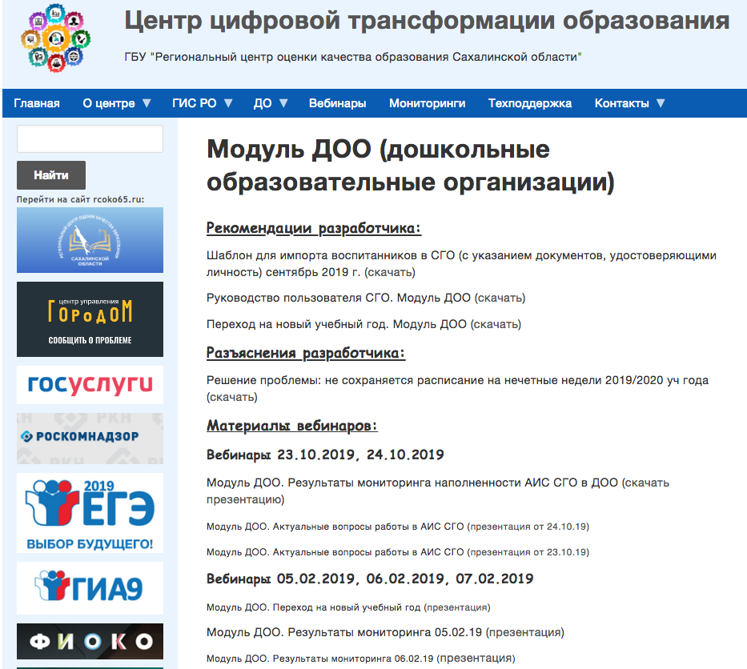
Центр цифровой трансформации образования
http://sakhcdo.ru/

Slide 31
Контакты
E-mail: mr.tsdo@mail.ru
Ответственный методист/телефон Буторина Инна Владимировна 8 (4242) 55-62-06 (доб. 511#)
Александровск-Сахалинский Анивский Долинский Корсаковский Курильский Макаровский Невельский
Ответственный методист/телефон Домбровская Виктория Сергеевна 8 (4242) 55-62-06 (доб. 515#)
Ногликский Охинский Холмский
Ответственный методист/телефон Захарова Наталья Юрьевна 8 (4242) 55-62-06 (доб. 508#)
Город Южно-Сахалинск
Ответственный методист/телефон Лазарева Евгения Валерьевна 8 (4242) 55-62-06 (доб. 510#)
Поронайский Северо-Курильский Смирныховский Томаринский Тымовский Углегорский Южно-Курильский

